Slide 1
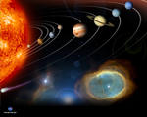
«Космос и человек»
Космонавтика и космическая техника

Slide 2
Мы дети Космоса. И наш родимый дом Так спаян общностью и неразрывно прочен, Что чувствуем себя мы слитными в одном, Что в каждой точке мир, весь мир сосредоточен... И жизнь повсюду, жизнь в материи самой, В глубинах вещества от края и до края Торжественно течет в борьбе с великой тьмой, Страдает и горит, нигде не умолкая.
Эти замечательные строки принадлежат выдающемуся ученому А.Л.Чижевскому

Slide 3
Космона́втика (от греч. κόσμος — Вселенная и ναυτική — искусство мореплавания, кораблевождение) — процесс исследования космического пространства при помощи автоматических и пилотируемых космических аппаратов. Термин был предложен одним из пионеров советской ракетной техники Г. Э. Лангемаком.

Slide 4
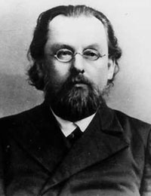
Основоположник космонавтики в нашей стране – К.Э.Циолковский.

Slide 5
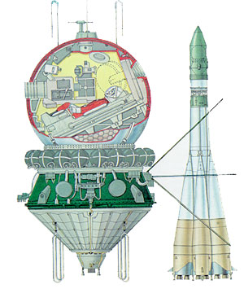
Космона́вт (вРоссии), астрона́вт (в США), спасьонавт (во Франции), тайконавт (в Китае) или гаганавт (в Индии) — человек, совершивший космический полет (или прошедший специальную подготовку в качестве космонавта и зачисленный в группу космонавтов).

Slide 6
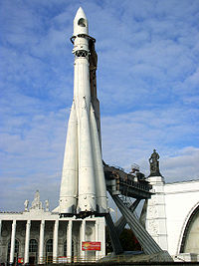
Выдающийся конструктор ракетно - космических систем – академик С.П.Королев

Slide 7
На 1 июня 2008 года насчитывалось 479 человек, совершивших орбитальный космический полет; 4 человека, совершивших космический полёт по баллистической траектории высотой более 100 км; 6 человек, совершивших космический полёт по баллистической траектории высотой более 50 миль, но ниже 100 км.

Slide 8
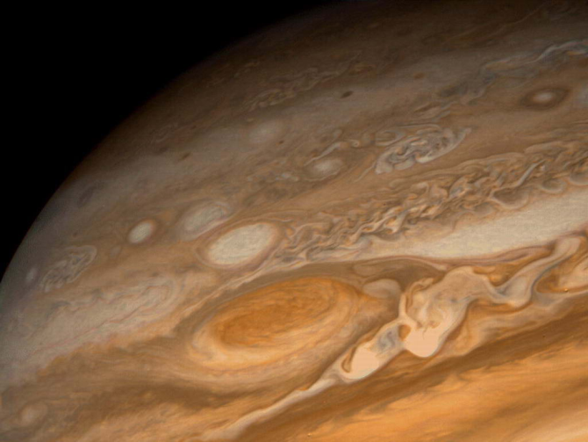
Среди космонавтов 50 женщин.
По данным на 23 декабря 2005 года, космонавты планеты провели в космосе более 29 000 человеко-дней , включая более 100 человеко-дней выходов в открытый космос. Представители 36 стран побывали на орбите Земли

Slide 9
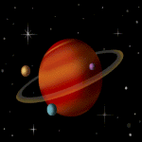
Важнейшие этапы освоения космоса

Slide 10
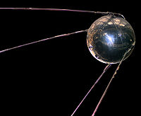
Долгое время в СССР всякая информация о ракетах, спутниках и людях, причастных к этой технике, была секретной. Но теперь известно, что первый искусственный спутник Земли был разработан в подмосковном посёлке Болшеве (сейчас это наукоград Королёв).

Slide 11
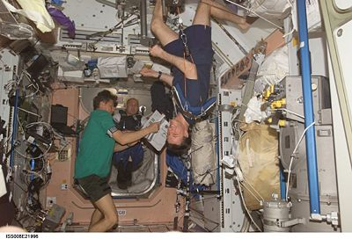
Исторические факты

Slide 12
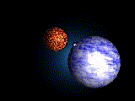
4 октября 1957 г. запущен первый искусственный спутник Земли «Спутник-1» (СССР).
4 января 1959 г. станция «Луна-1» прошла на расстоянии 6000 километров от поверхности Луны и вышла на гелиоцентрическую орбиту. Она стала первым в мире искусственным спутником Солнца. (СССР)

Slide 13
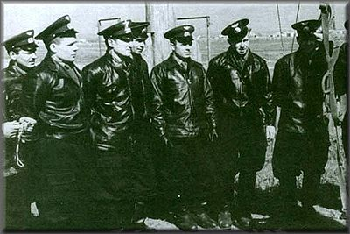
Первый отряд космонавтов СССР был сформирован в феврале — апреле 1960 года.

Slide 14
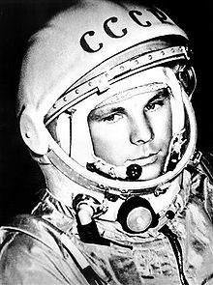
12 апреля1961 г. совершён первый полёт человека в космос (Ю. Гагарин) на корабле «Восток-1», СССР.

Slide 15
Исторические слова Юрия Гагарина

Slide 16
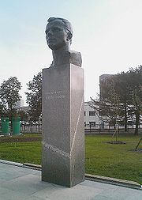
Имя Юрия Гагарина носят: город Гагарин (бывший Гжатск), кратер на обратной стороне Луны, астероид № 1772, золотая медаль ФАИ (присуждается с 1968 года), площадь в Москве, где стоит памятник космонавту. Существует также Кубок Гагарина - главный трофей новообразованной Континентальной хоккейной лиги (Гагарин был большим хоккейным болельщиком).

Slide 17
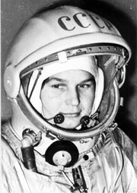
Первая женщина-космонавт - Валентина Терешкова, 16 июня 1963 года, «Восток-6».

Slide 18
В отряд космонавтов Валентина Терешкова была зачислена 12 марта 1962 года и стала проходить обучение как слушатель-космонавт 2 отряда. 29 ноября 1962 г. она сдала выпускные экзамены на «отлично». С 1 декабря 1962 года она — космонавт 1 отряда 1 отдела. С 16 июня 1963 года, то есть сразу после полёта, она стала инструктором-космонавтом 1 отряда и была на этой должности до 14 марта 1966 г.

Slide 19
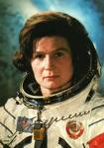
Свой космический полёт (первый в мире полёт женщины-космонавта) она совершила 16 июня 1963 года на космическом корабле «Восток-6», он продолжался почти трое суток. Одновременно на орбите находился космический корабль «Восток-5», пилотируемый космонавтом Валерием Быковским.

Slide 20
Позывной Терешковой на время полёта — «Чайка»; фраза, которую она произнесла перед стартом: «Эй! Небо, сними шляпу!».

Slide 21
Несмотря на физический дискомфорт, она выдержала 48 оборотов вокруг земли и провела почти трое суток в космосе. Терешкова в космосе вела бортовой журнал и делала фотографии горизонта, которые позже были использованы для обнаружения аэрозольных слоёв в атмосфере.
Спускаемый аппарат «Востока-6» благополучно приземлился в Алтайском крае.

Slide 22
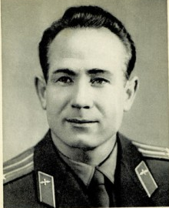
18 марта 1965 г. совершён первый выход человека в открытый космос с корабля Восход-2 (А. Леонов, СССР).

Slide 23
3 февраля 1966 г. АМС «Луна-9» совершила первую в мире мягкую посадку на поверхность Луны, были переданы панорамные снимки Луны. (СССР).

Slide 24
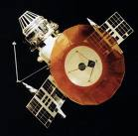
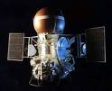
1 марта 1966 г. станция «Венера-3» впервые достигла поверхности Венеры, доставив вымпел СССР. Это был первый в мире перелет космического аппарата с Земли на другую планету. (СССР).

Slide 25
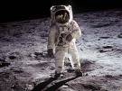
21 июля 1969 г. первая высадка человека на Луну (Н. Армстронг) в рамках лунной экспедиции корабля «Аполлон-11», США.

Slide 26
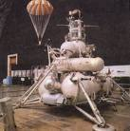
24 сентября 1970 г. станция «Луна-16» доставила на землю образцы лунного грунта. (СССР).

Slide 27
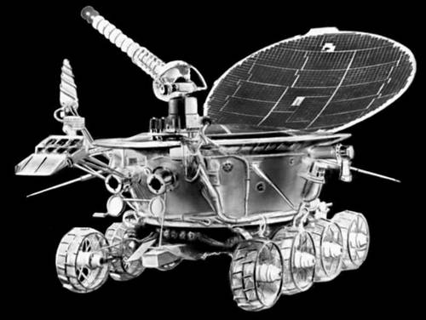
17 ноября 1970 г. - мягкая посадка и начало работы первого в мире полуавтоматического самоходного аппарата, управляемого с Земли: «Луноход-1» (СССР).

Slide 28
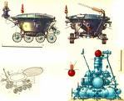
15 декабря 1970 г.- первая в мире мягкая посадка на поверхность Венеры: «Венера-7» (СССР).

Slide 29
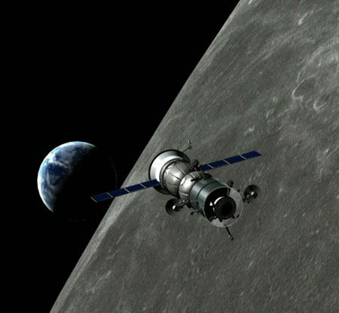
19 апреля 1971 г. запущена первая орбитальная станция «Салют-1» (СССР).
13 ноября 1971 г. станция «Маринер-9» стала первым искусственным спутником Марса. (США).

Slide 30
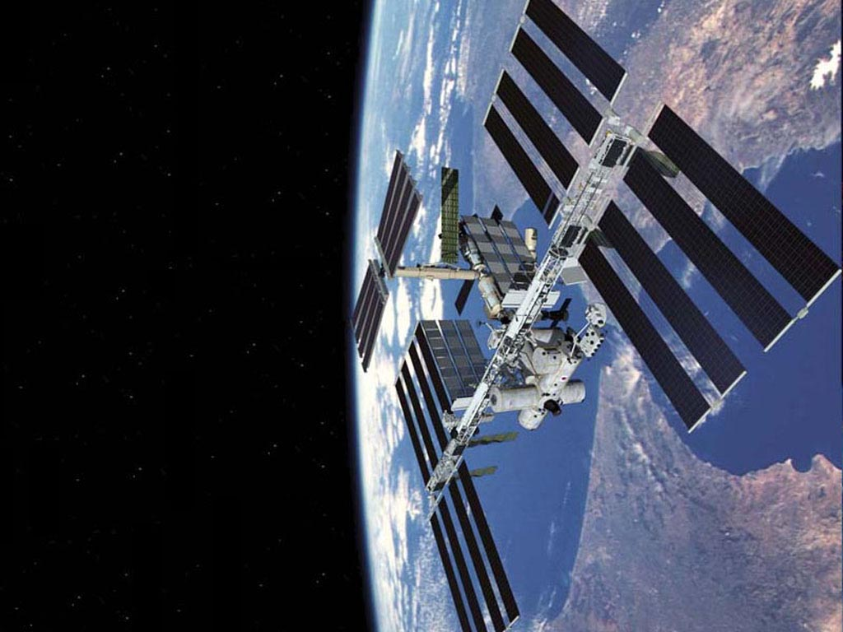
12 апреля 1981 г. - вывод на орбиту первого многоразового транспортного космического корабля «Колумбия», (США).

Slide 31
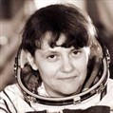
25.07.84 года впервые женщина совершила выход в открытый космос. Это была Светлана Савицкая.

Slide 32
Полёты в космос — опасная и сложная профессия. С начала эры космических полётов в космосе и при подготовке к космическим полётам на Земле погибли 22 космонавта.

Slide 33
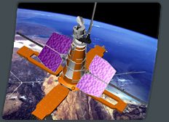
В настоящее время основными направлениями деятельности остаются работы, связанные с созданием и эксплуатацией ракетно-космической техники. Разрабатываемые ракеты-носители, космические аппараты и ракетные двигатели соответствуют самым высоким критериям современной науки.

